Slide 1


2022 AI보안연구센터 인턴 미팅
Research REPORT
22년 11월 07일
20170622
이종헌

Slide 2
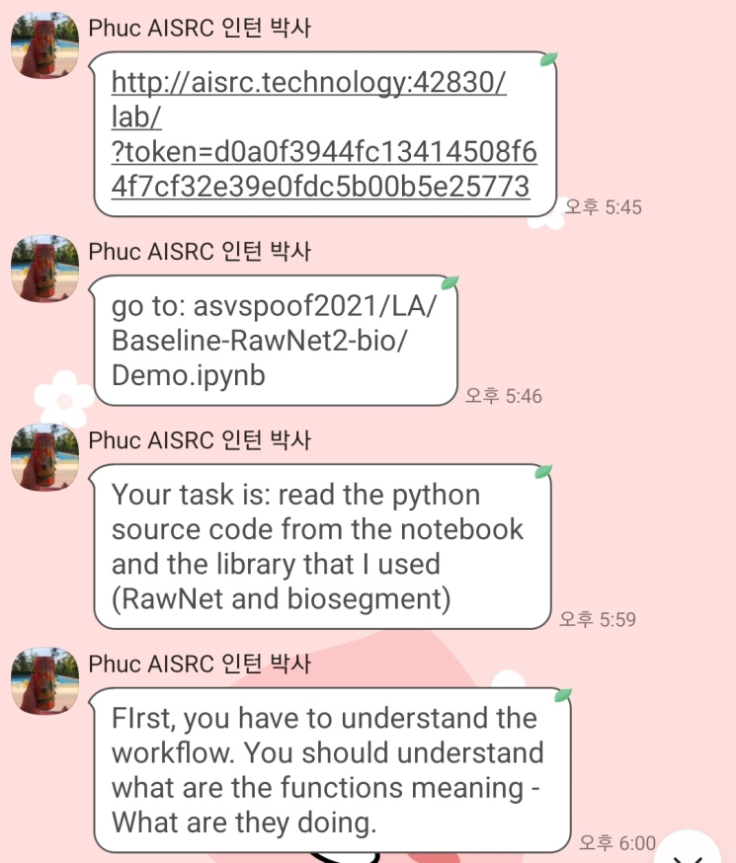
01
Task
Task
Phuc님의 주신
Pytorch기반의 RawNet을 활용한
Audio Deepfake를 탐지하는 모델을 분석

Slide 3
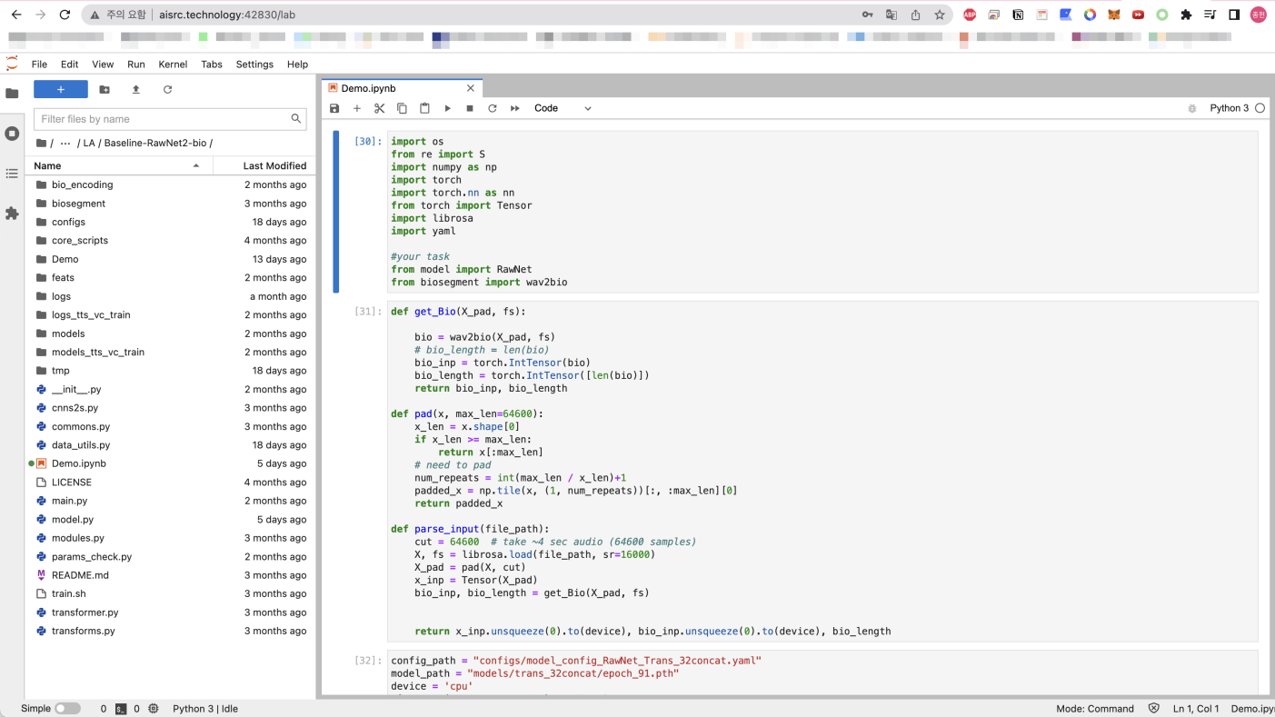
01
Run Demo.ipynb
Run Demo.ipynb
AISRC의
Jupyter에 접속해서
해당 코드를 실행하고
각각의 셀이 어떤 것에
해당하는 지를 파악

Slide 4
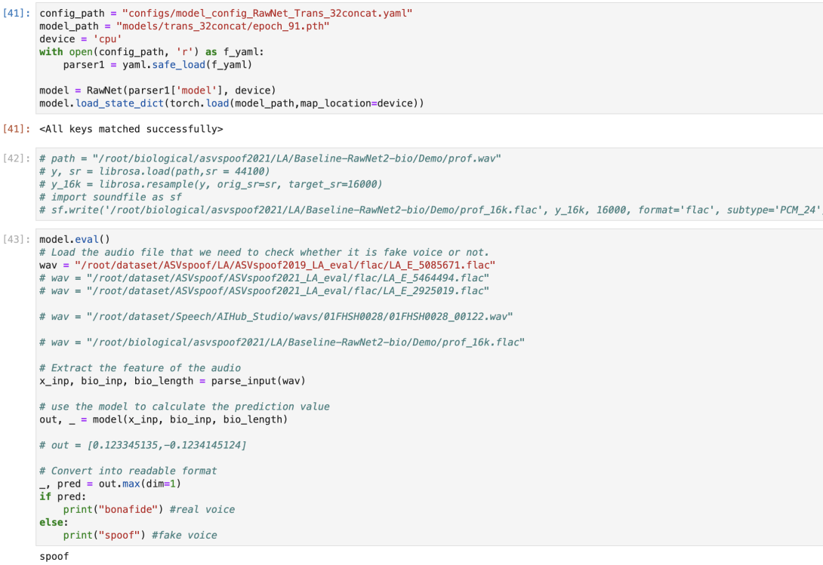
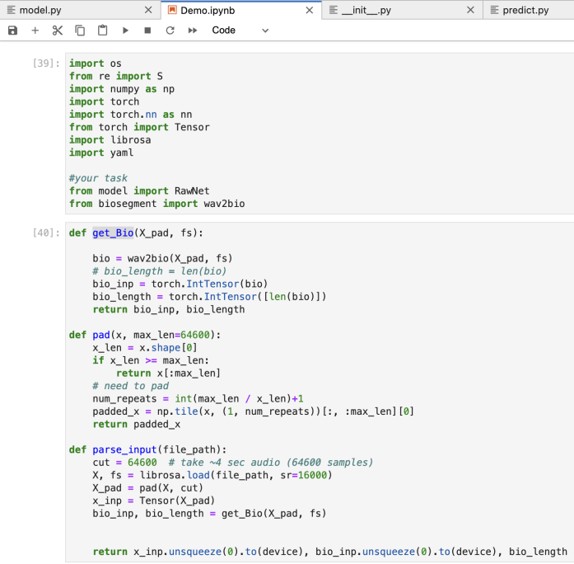
01
Run Demo.ipynb
Run Demo.ipynb
코드 전체

Slide 5
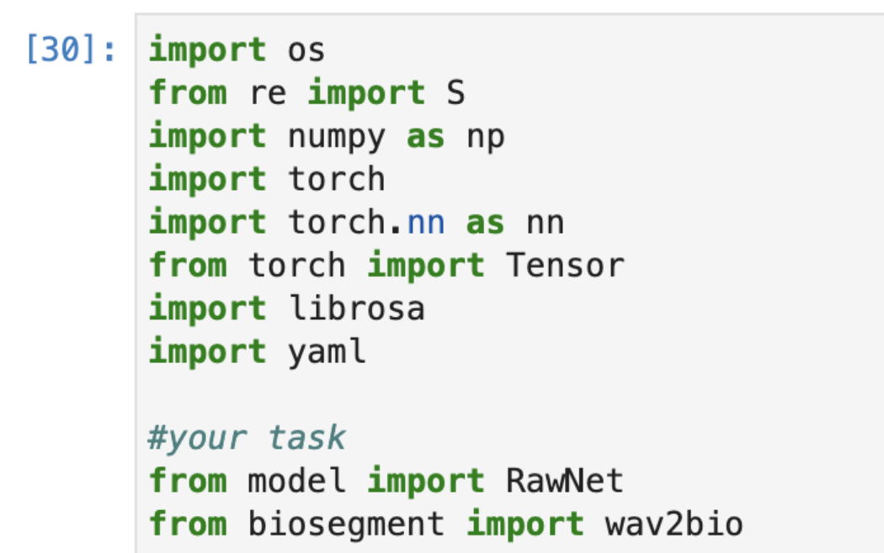
02
Library Requirement
Library Requirement
Pytorch기반의 코드
Phuc의 두 가지 코드
1. RawNet
2. wav2bio

Slide 6
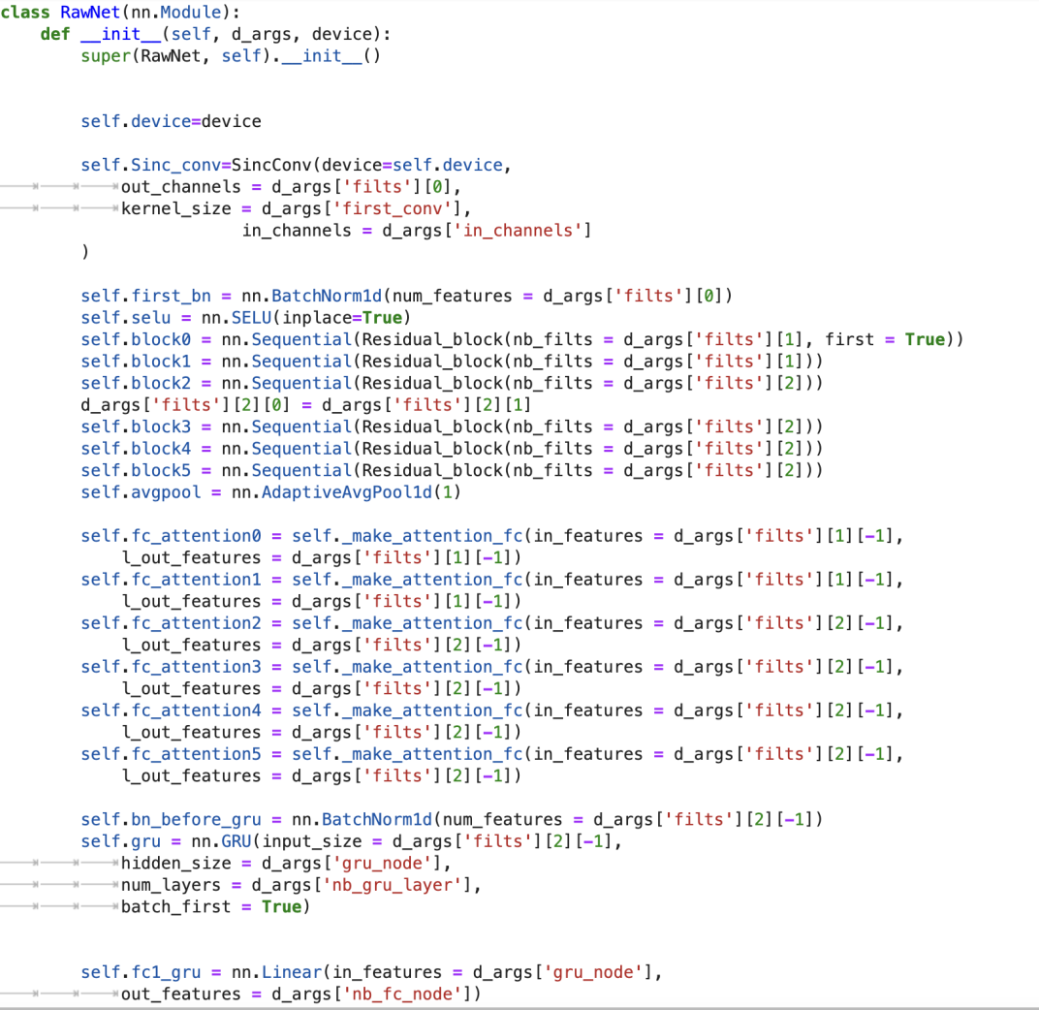
02
RawNet
RawNet
Model을 Load해서
Load된 모델에
wav2bio를 통해 추출한
Silence,Breath,Speech를
넣어 해당 음성이 real인지 fake인지
탐지하는 라이브러리

Slide 7
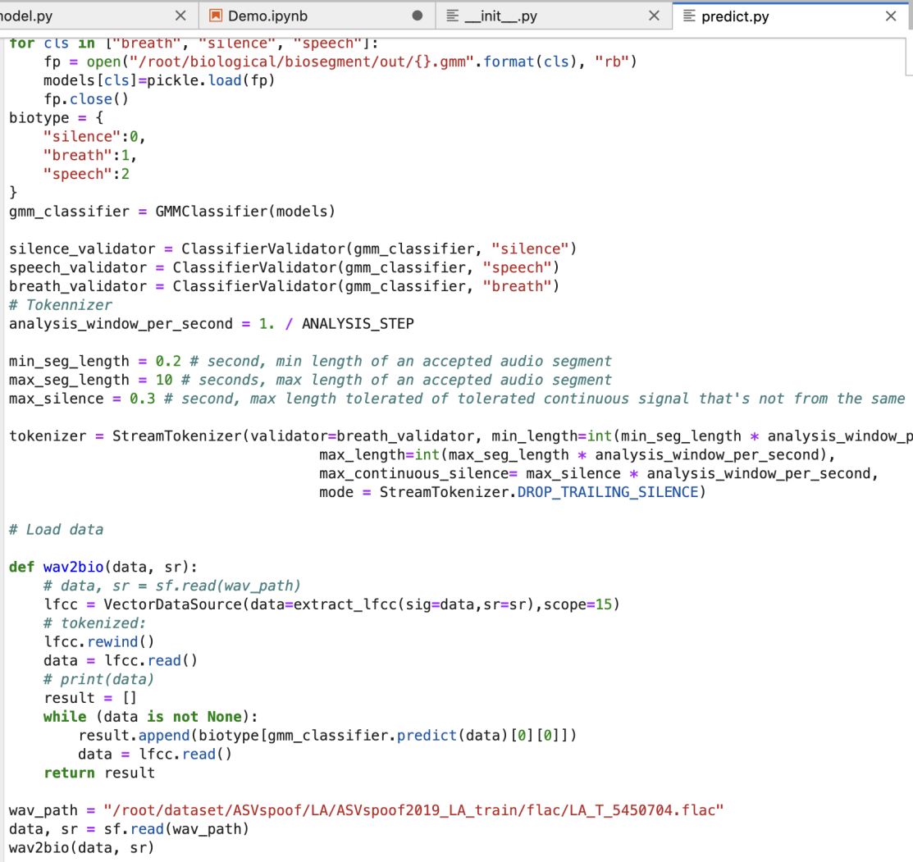
02
wav2bio
wav2bio
음성 데이터를 입력받으면
해당 데이터로 부터
Breath, Silence, Speech를 통해
특성을 뽑아내서
Result로 Return

Slide 8
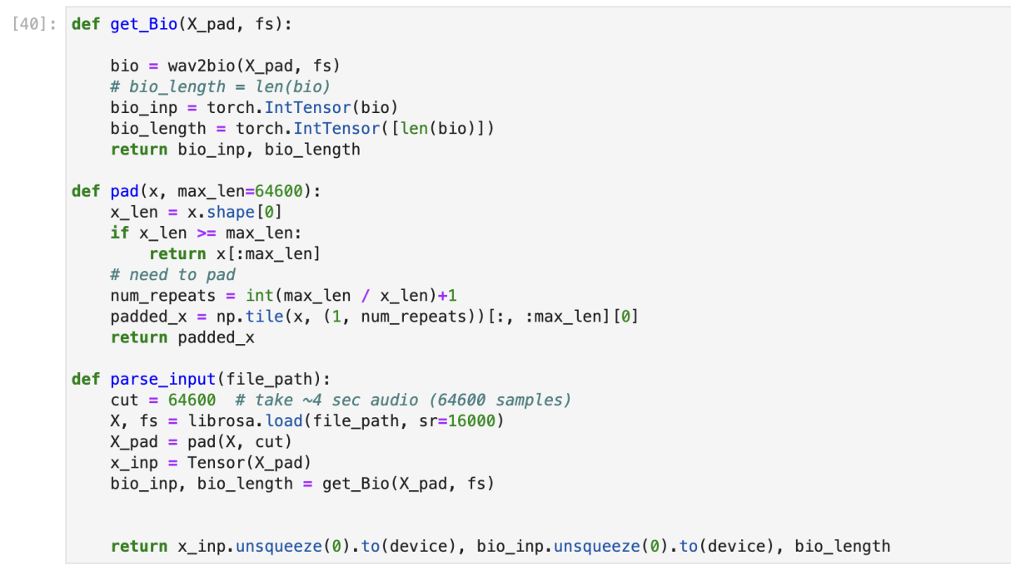
03
get_Bio, pad, parse_input
get_Bio, pad, parse_input
get_Bio
입력받은 인자를 wav2bio를 통해
feature들을 추출해서
bio_inp, bio_length 변수에
저장해 return
pad
데이터 형태를 일정한 형태로
만들기 위한 함수
parse_input
음성데이터를 인자로 받아
위의 두 함수를 이용해서
x_inp, bio_inp, bio_length
세가지 Feature를 추출

Slide 9
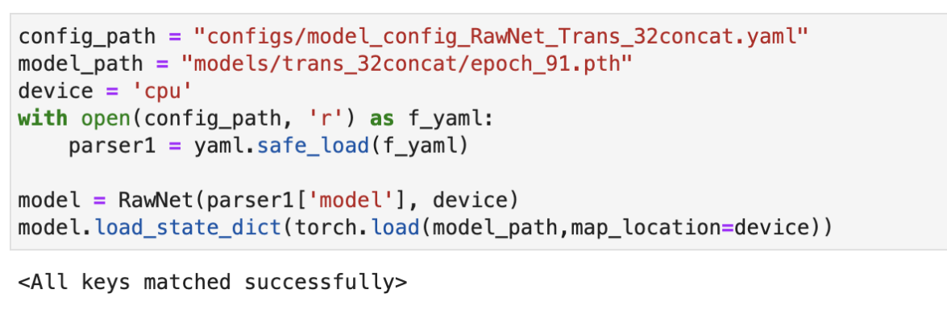
03
Load Model & Check
Load Model & Check
모델과 Config파일의 경로를
변수에 각각 저장하고
해당 경로의 모델과 Config파일을
Load하여
RawNet 라이브러리를 통해 불러와
model이라는 변수에 저장한다.
load_state_dict를 통해
현재 올바른 방법으로 불러왔는지
check한다.

Slide 10
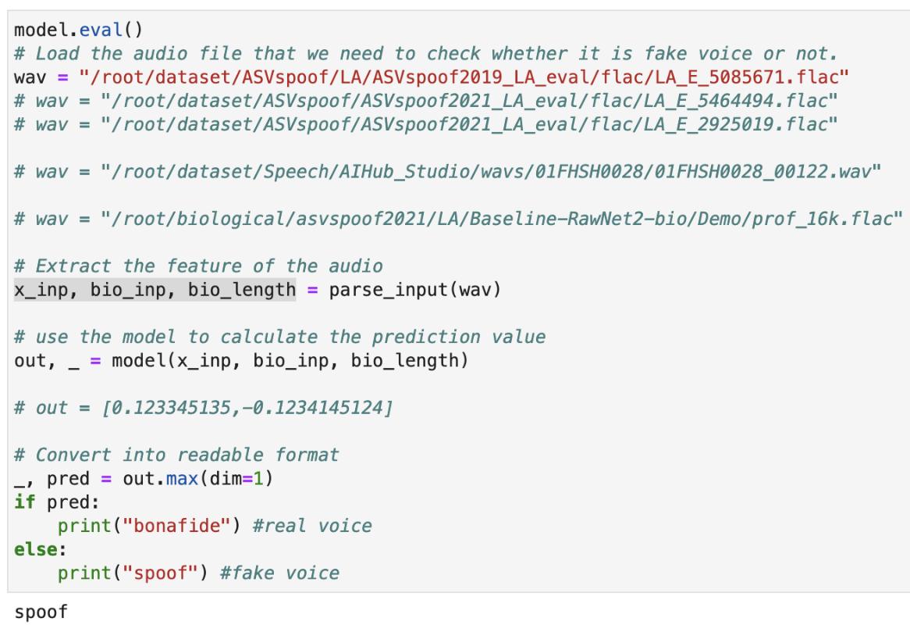
03
Prediction
Prediction
model.eval()을 통해 모델을 형태를
파악할 수 있다.
참/거짓을 파악할 음성파일을
wav파일에 저장
(이때 flac 파일만 지원한다고 함)
parse_input을 통해 오디오로부터
Feature를 추출하여 변수에 저장
Load 했던 모델을 통해 3개 변수를
인자를 통해 넣으면
결과 값을 얻을 수 있다.
얻은 결과 값을 convert하면
bonafide/spoof인지 파악한다.

Slide 11
04
Workflow
Workflow
1. Load_config -> RawNet -> load_state_dict
2. parse_input -> pad -> get_Bio
3. model -> RawNet

Slide 12
05
Function
Functions
get_Bio
- Used for extract 3 features by wav2bio
- return bio_inp, bio_length
pad
- make parameter padded by using numpy
parse_input
- get audio file as parameter
- take ~4 sec audio
- call pad, get_Bio functions
- return 3 variable as 3 features

Slide 13
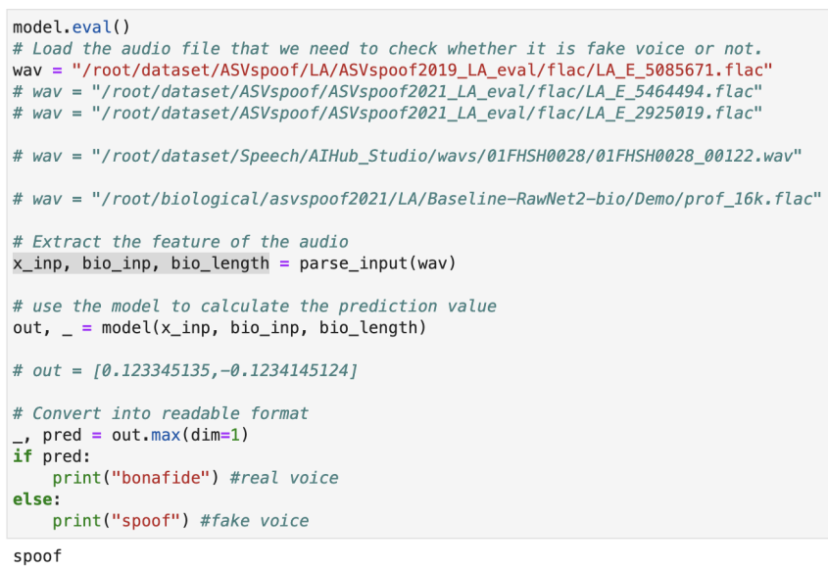
05
정리
입출력&사용라이브러리
입력
- Real인지 Fake인지 파악하고싶은 flac 형식의 오디오 파일
출력
- bonafide, spoof
사용라이브러리
- Pytorch
- Rawnet
- wav2bio

Slide 14
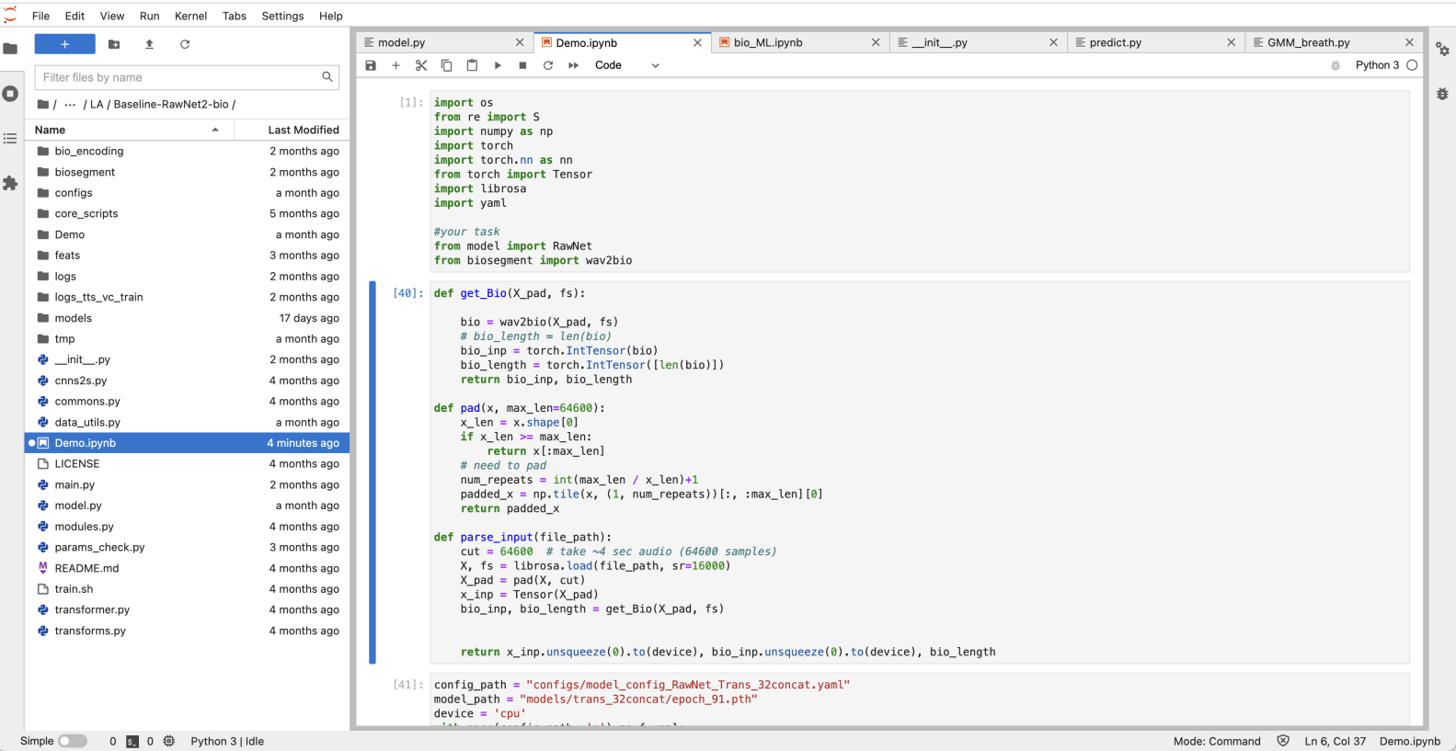
06
시연
직접 시연해보기

